Slide 1
ТЕРРИТОРИАЛЬНЫЙ ОРГАН
ФЕДЕРАЛЬНОЙ СЛУЖБЫ
ГОСУДАРСТВЕННОЙ СТАТИСТИКИ ПО МУРМАНСКОЙ ОБЛАСТИ
Об итогах работы Территориального органа
Федеральной службы государственной статистики
по Мурманской области за 2020 год

Slide 2
ВЫБОРОЧНЫЕ И ФЕДЕРАЛЬНЫЕ СТАТИСТИЧЕСКИЕ НАБЛЮДЕНИЯ, ПЕРЕПИСИ
Осуществлялись работы:
По подготовке, проведению и автоматизированной обработке материалов:
- КОМПЛЕКСНОГО НАБЛЮДЕНИЯ УСЛОВИЙ ЖИЗНИ НАСЕЛЕНИЯ;
- ВЫБОРОЧНОГО ФЕДЕРАЛЬНОГО СТАТИСТИЧЕСКОГО НАБЛЮДЕНИЯ ЗА ДОХОДАМИ НАСЕЛЕНИЯ И УЧАСТИЯ В СОЦИАЛЬНЫХ ПРОГРАММАХ;
- ВЫБОРОЧНОГО ФЕДЕРАЛЬНОГО СТАТИСТИЧЕСКОГО НАБЛЮДЕНИЯ СОСТОЯНИЯ ЗДОРОВЬЯ НАСЕЛЕНИЯ;
- ВЫБОРОЧНОГО ФЕДЕРАЛЬНОГО СТАТИСТИЧЕСКОГО НАБЛЮДЕНИЯ УЧАСТИЯ НАСЕЛЕНИЯ В НЕПРЕРЫВНОМ ОБРАЗОВАНИИ;
ВЫБОРОЧНОГО НАБЛЮДЕНИЯ ПО ВОПРОСАМ ИСПОЛЬЗОВАНИЯ НАСЕЛЕНИЕМ ИНФОРМАЦИОННЫХ ТЕХНОЛОГИЙ И ИНФОРМАЦИОННО-
ТЕЛЕКОММУНИКАЦИОННЫХ СЕТЕЙ В 2020 ГОДУ;
- ВЫБОРОЧНОГО НАБЛЮДЕНИЯ ЗА ИНДИВИДУАЛЬНЫМИ ПРЕДПРИНИМАТЕЛЯМИ, ОСУЩЕСТВЛЯЮЩИМИ ДЕЯТЕЛЬНОСТЬ В РОЗНИЧНОЙ ТОРГОВЛЕ;
- ЕЖЕМЕСЯЧНОГО ВЫБОРОЧНОГО ОБСЛЕДОВАНИЯ РАБОЧЕЙ СИЛЫ;
- ВЫБОРОЧНЫХ ОБСЛЕДОВАНИЙ: ЗА ДЕЯТЕЛЬНОСТЬЮ СОЦИАЛЬНО ОРИЕНТИРОВАННЫХ НЕКОММЕРЧЕСКИХ ОРГАНИЗАЦИЙ; О ДОПОЛНИТЕЛЬНОМ ОБРАОВАНИИ ДЕТЕЙ ПО ИТОГАМ ЗА 2019 ГОД;
- ЕЖЕКВАРТАЛЬНОГО ФЕДЕРАЛЬНОГО СТАТИСТИЧЕСКОГО НАБЛЮДЕНИЯ В СФЕРЕ ОПЛАТЫ ТРУДА ОТДЕЛЬНЫХ КАТЕГОРИЙ РАБОТНИКОВ СОЦИАЛЬНОЙ СФЕРЫ И НАУКИ, В ОТНОШЕНИИ КОТОРЫХ ПРЕДУСМОТРЕНЫ МЕРОПРИЯТИЯ ПО ПОВЫШЕНИЮ СРЕДНЕЙ ЗАРАБОТНОЙ ПЛАТЫ.
По подготовке и проведению выборочных наблюдений:
- ЗА ОБЪЁМАМИ ПРОДАЖИ ТОВАРОВ НА РОЗНИЧНЫХ РЫНКАХ; ЗА ИНДИВИДУАЛЬНЫМИ ПРЕДПРИНИМАТЕЛЯМИ, ОСУЩЕСТВЛЯЮЩИМИ ПЕРЕВОЗКУ ГРУЗОВ НА КОММЕРЧЕСКОЙ ОСНОВЕ; ЗА СЕЛЬСКОХОЗЯЙСТВЕННОЙ ДЕЯТЕЛЬНОСТЬЮ ЛИЧНЫХ ПОДСОБНЫХ И ДРУГИХ ИНДИВИДУАЛЬНЫХ ХОЗЯЙСТВ ГРАЖДАН.
По подготовке к проведению:
ВСЕРОССИЙСКОЙ ПЕРЕПИСИ НАСЕЛЕНИЯ 2020 ГОДА (ДАЛЕЕ – ВПН-2020);
СЕЛЬСКОХОЗЯЙСТВЕННОЙ МИКРОПЕРЕПИСИ 2021 ГОДА;
СПЛОШНОГО ФЕДЕРАЛЬНОГО СТАТИСТИЧЕСКОГО НАБЛЮДЕНИЯ ЗА ДЕЯТЕЛЬНОСТЬЮ СУБЪЕКТОВ МАЛОГО И СРЕДНЕГО ПРЕДПРИНИМАТЕЛЬСТВА ПО ИТОГАМ 2020 ГОДА (ДАЛЕЕ – СПЛОШНОЕ НАБЛЮДЕНИЕ);
ФЕДЕРАЛЬНОГО СТАТИСТИЧЕСКОГО НАБЛЮДЕНИЯ ЗА ДВИЖЕНИЕМ ЦЕННЫХ БУМАГ И ДОХОДАМИ ПО НИМ ПО ИНСТИТУЦИОНАЛЬНЫМ СЕКТОРАМ;
ВТОРОГО ЭТАПА ВЫБОРОЧНОГО НАБЛЮДЕНИЯ ДОХОДОВ НАСЕЛЕНИЯ И УЧАСТИЯ В СОЦИАЛЬНЫХ ПРОГРАММАХ.

Slide 3
ТЕКУЩАЯ РАБОТА
• ОСУЩЕСТВЛЕНО ФОРМИРОВАНИЕ СОГЛАСОВАННОГО МАССИВА СТАТИСТИЧЕСКОЙ ИНФОРМАЦИИ ОПЕРАЦИОННЫХ БАЗ ДАННЫХ (1 УРОВЕНЬ ПРОГРАММНОГО КОМПЛЕКСА ГД-ПТК), А ТАКЖЕ ДАННЫХ ДЛЯ РАЗРАБОТКИ ПОКАЗАТЕЛЕЙ СНС, ПРОИЗВЕДЕНЫ РАСЧЁТЫ ПО СХЕМАМ «ВРП», «МЕ» (МЕСТНЫЕ ЕДИНИЦЫ) И «КИЕС» (ИНСТИТУЦИОНАЛЬНЫЕ СЕКТОРА) (2 УРОВЕНЬ ПРОГРАММНОГО КОМПЛЕКСА ГД-ПТК).
• ПРОВЕДЕНЫ РЕТРОСПЕКТИВНЫЕ ПЕРЕСЧЁТЫ:
- ИНДЕКСОВ ПРОИЗВОДСТВА ЗА 2015-2019 ГОДЫ В СВЯЗИ С ПЕРЕХОДОМ НА НОВЫЙ (2018) БАЗИСНЫЙ ГОД;
- ОТДЕЛЬНЫХ ПОКАЗАТЕЛЕЙ ПО СЕЛЬСКОМУ ХОЗЯЙСТВУ ПО МУНИЦИПАЛЬНЫМ ОБРАЗОВАНИЯМ МУРМАНСКОЙ ОБЛАСТИ ЗА 2007-2017 ГОДЫ С
УЧЁТОМ ОКОНЧАТЕЛЬНЫХ ИТОГОВ ВСХП-2016;
- ПОКАЗАТЕЛЯ «ПОКУПАТЕЛЬНАЯ СПОСОБНОСТЬ СРЕДНЕДУШЕВЫХ ДЕНЕЖНЫХ ДОХОДОВ» ЗА 2013-2018 ГОДЫ;
- ПОКАЗАТЕЛЯ «ЧИСЛЕННОСТЬ ЗАНЯТЫХ В ЭКОНОМИКЕ, ПРИХОДЯЩАЯСЯ НА ОДНОГО ПЕНСИОНЕРА» ЗА 2009-2016 ГОДЫ.
• ПРОВЕДЕНЫ АПРОБАЦИИ ОБРАБОТКИ ЭКОНОМИЧЕСКИХ ОПИСАНИЙ В ТЕКСТОВОМ КОНТУРЕ ЦСОД ФОРМ ФЕДЕРАЛЬНОГО СТАТИСТИЧЕСКОГО
НАБЛЮДЕНИЯ №№ 24-СХ «СВЕДЕНИЯ О СОСТОЯНИИ ЖИВОТНОВОДСТВА», 1-КОНЬЮНКТУРА «ОБСЛЕДОВАНИЕ КОНЪЮНКТУРЫ И ДЕЛОВОЙ АКТИВНОСТИ
В РОЗНИЧНОЙ ТОРГОВЛЕ», 1-ООПТ «СВЕДЕНИЯ ОБ ОСОБО ОХРАНЯЕМЫХ ПРИРОДНЫХ ТЕРРИТОРИЯХ» , 8-ВЭС (БУНКЕР) «СВЕДЕНИЯ ОБ ЭКСПОРТЕ
(ИМПОРТЕ) БУНКЕРНОГО ТОПЛИВА И ДРУГИХ ТОВАРОВ, НЕОБХОДИМЫХ ДЛЯ ЭКСПЛУАТАЦИИ ТРАНСПОРТНЫХ СРЕДСТВ И ОБЕСПЕЧЕНИЯ
ЖИЗНЕДЕЯТЕЛЬНОСТИ ЭКИПАЖЕЙ», 1-ВОДОПРОВОД «СВЕДЕНИЯ О РАБОТЕ ВОДОПРОВОДА».
• ПРОВОДИЛАСЬ РАБОТА ПО АКТУАЛИЗАЦИИ ИНФОРМАЦИОННОГО ФОНДА АС ГС ОФСН И ПОВЫШЕНИЯ КАЧЕСТВА СТАТИСТИЧЕСКОГО РЕГИСТРА РОССТАТА.
• ЗАГРУЖЕНА ИНФОРМАЦИЯ О ПРИНАДЛЕЖНОСТИ ЮРИДИЧЕСКИХ ЛИЦ К ГОСУДАРСТВЕННОМУ СЕКТОРУ.
• ВЕЛИСЬ РАБОТЫ В ИСПДН РОССТАТА В МУРМАНСКСТАТЕ.
В РАМКАХ ПОДГОТОВКИ К СПЛОШНОМУ НАБЛЮДЕНИЮ ПРОВОДИЛИСЬ МЕРОПРИЯТИЯ ПО АКТУАЛИЗАЦИИ ИМЕЮЩИХСЯ В ИНФОРМАЦИОННЫХ РЕСУРСАХ МУРМАНСКСТАТА АДРЕСОВ ЭЛЕКТРОННОЙ ПОЧТЫ ОРГАНИЗАЦИЙ. В АС ГС ОФСН ВНЕСЕНЫ ИЗМЕНЕНИЯ И ДОПОЛНЕНИЯ В ПОЛЯ «АДРЕС ЭЛЕКТРОННОЙ ПОЧТЫ» И «ТЕЛЕФОН» ПО 1200 ОБЪЕКТАМ.
ПОЛУЧЕНЫ НОВЫЕ КВАЛИФИЦИРОВАННЫЕ СЕРТИФИКАТЫ КЛЮЧЕЙ ПРОВЕРКИ ЭЛЕКТРОННОЙ ПОДПИСИ В УЦ ГМЦ РОССТАТА.

Slide 4
ИНФОРМАЦИОННЫЕ РЕСУРСЫ И ПРОГРАММНЫЕ ОБЕСПЕЧЕНИЯ, РАЗРАБОТАННЫЕ В МУРМАНСКСТАТЕ
СОПРОВОЖДЕНИЕ
Центра дистанционного обучения Мурманскстата
ОБНОВЛЕНИЕ НАПОЛНЕНИЯ ИНФОРМАЦИОННОГО РЕСУРСА «В помощь респонденту»
ПРОИЗВЕДЕНА МОДЕРНИЗАЦИЯ ПРОГРАММНОГО ОБЕСПЕЧЕНИЯ SSOMessenger, ПОЗВОЛЯЮЩАЯ УЛУЧШИТЬ МЕХАНИЗМ ОТПРАВКИ СООБЩЕНИЙ БОЛЬШЕМУ КОЛИЧЕСТВУ РЕСПОНДЕНТОВ И ОБЕСПЕЧИТЬ ДОПОЛНИТЕЛЬНЫЙ КОНТРОЛЬ РАБОТОСПОСОБНОСТИ СЕРВЕРА.
ВЫПОЛНЕНЫ ДОРАБОТКА И ОБНОВЛЕНИЕ ПРОГРАММНОГО ОБЕСПЕЧЕНИЯ «ЭЛЕКТРОННЫЙ ПОЧТАЛЬОН» – РЕАЛИЗОВАНЫ ФУНКЦИИ ЗАПРОСА ПОДТВЕРЖДЕНИЯ ОТ ПОЛУЧАТЕЛЯ ПРОЧТЕНИЯ ОТПРАВЛЯЕМОГО СООБЩЕНИЯ И ДОБАВЛЕНИЯ В ТЕКСТ АВТОМАТИЧЕСКИ ОТПРАВЛЯЕМОГО ПИСЬМА ИНН ОРГАНИЗАЦИИ.

Slide 5
ВНЕДРЁННЫЕ ИННОВАЦИИ И ЛУЧШИЕ ПРАКТИКИ
В РАМКАХ ПРОЕКТА «ЛИДЕРЫ РОССИИ» СПЕЦИАЛИСТ МУРМАНСКСТАТА:
- ПРИНЯЛ УЧАСТИЕ В ПОДГОТОВКЕ ТЕХНИЧЕСКИХ ТРЕБОВАНИЙ НА РАЗРАБОТКУ СПЕЦИАЛЬНОГО ПРОГРАММНОГО ОБЕСПЕЧЕНИЯ ИНФОРМАЦИОННОЙ СИСТЕМЫ ПО СБОРУ БОЛЬШИХ ДАННЫХ (BIG DATA) ИЗ РАЗЛИЧНЫХ ИСТОЧНИКОВ ДЛЯ ИСПОЛЬЗОВАНИЯ ИХ В РАСЧЁТАХ ИНДЕКСА ПОТРЕБИТЕЛЬСКИХ ЦЕН И СТАТИСТИКИ ТОРГОВЛИ;
- ВЫСТУПИЛ С ДОКЛАДОМ «ИМПУЛЬС ЦИФРОВИЗАЦИИ РОССТАТА ЗА СЧЁТ ИСПОЛЬЗОВАНИЯ НЕЙРОННЫХ СЕТЕЙ» В ГОРОДЕ СОЧИ, В КОТОРОМ ОЗВУЧИЛ ОСНОВНЫЕ НАПРАВЛЕНИЯ ПО ВНЕДРЕНИЮ КЛАСТЕРА НЕЙРОННЫХ СЕТЕЙ В ТЕХНОЛОГИЧЕСКИЕ ПРОЦЕССЫ ОБРАБОТКИ ДАННЫХ ИВС РОССТАТА.
.
В РАМКАХ РАБОТ:
- РАЗРАБОТАН ПРОГРАММНЫЙ МОДУЛЬ «НЕЙРОСТАТ», РЕАЛИЗУЮЩИЙ НЕЙРОННУЮ СЕТЬ ЗАДАННОЙ ПОЛЬЗОВАТЕЛЕМ СТРУКТУРЫ;
- ПОДГОТОВЛЕНА И НАПРАВЛЕНА СТАТЬЯ «ФОРМИРОВАНИЕ ПРЕДИКТИВНОЙ СТАТИСТИЧЕСКОЙ ИНФОРМАЦИИ С ИСПОЛЬЗОВАНИЕМ НЕЙРОННЫХ СЕТЕЙ» В РОССИЙСКИЙ ЭКОНОМИЧЕСКИЙ ВЕСТНИК.
СПЕЦИАЛИСТ МУРМАНСКСТАТА УЧАСТВОВАЛ В ПРОРАБОТКЕ РЕГЛАМЕНТА ПОДАЧИ, РАССМОТРЕНИЯ И РЕАЛИЗАЦИИ ПРЕДЛОЖЕНИЙ ПО УЛУЧШЕНИЯМ. РЕГЛАМЕНТ РАЗРАБОТАН В ЦЕЛЯХ ПОВЫШЕНИЯ ЭФФЕКТИВНОСТИ РАБОТЫ РОССТАТА, ОРГАНИЗАЦИИ РЕАЛИЗАЦИИ ПРЕДЛОЖЕНИЙ ПО УЛУЧШЕНИЯМ, А ТАКЖЕ В ЦЕЛЯХ ВОВЛЕЧЕНИЯ СОТРУДНИКОВ РОССТАТА В ПРОЦЕСС СОВЕРШЕНСТВОВАНИЙ ДЕЯТЕЛЬНОСТИ РОССТАТА, РАЦИОНАЛЬНОМУ ИСПОЛЬЗОВАНИЮ ТРУДОВЫХ, МАТЕРИАЛЬНЫХ, ФИНАНСОВЫХ И ИНЫХ РЕСУРСОВ.

Slide 6
СБОР ПЕРВИЧНЫХ СТАТИСТИЧЕСКИХ ДАННЫХ В ЭЛЕКТРОННОМ ВИДЕ
ДОЛЯ ОТЧЁТНОСТИ, ПРЕДОСТАВЛЯЕМОЙ В ЭЛЕКТРОННОМ ВИДЕ С ИСПОЛЬЗОВАНИЕМ ЭЛЕКТРОННОЙ ПОДПИСИ
Крупные, средние,
некоммерческие организации
Организации всех типов
%
%
Плановый показатель на 2020 год – 89,0%.

Slide 7
РАБОТА СО СВЕДЕНИЯМИ, ПОСТУПАЮЩИМИ ИЗ РЕГИСТРИРУЮЩИХ ОРГАНОВ
В 2020 ГОДУ ПОЛУЧЕНО И ОБРАБОТАНО ОТ НАЛОГОВЫХ ОРГАНОВ:
32218 выписок
15738 – по юридическим лицам
16480 – по индивидуальным предпринимателям

Slide 8
ПОДГОТОВКА СТАТИСТИЧЕСКИХ МАТЕРИАЛОВ
В 2020 году выпущено:
• информационно-статистических материалов -2,
• сборников - 19,
• бюллетеней – 24,
• докладов - 84,
• срочных информаций по актуальным вопросам,
экспресс-информаций и информаций – 174,
• презентаций - 14,
• статистических таблиц - 2637.
• буклетов – 3,

Slide 9
ИНФОРМАЦИОННО-СТАТИСТИЧЕСКОЕ ОБСЛУЖИВАНИЕ ПОЛЬЗОВАТЕЛЕЙ
ИНФОРМАЦИОННО-СТАТИСТИЧЕСКОЕ ОБСЛУЖИВАНИЕ ПОЛЬЗОВАТЕЛЕЙ ВЕЛОСЬ В СООТВЕТСТВИИ С СОГЛАШЕНИЯМИ ОБ ИНФОРМАЦИОННОМ ВЗАИМОДЕЙСТВИИ, НА ДОГОВОРНОЙ ОСНОВЕ И ПО РАЗОВЫМ ЗАПРОСАМ. ВСЕ ПОЛЬЗОВАТЕЛИ СВОЕВРЕМЕННО ОБЕСПЕЧИВАЛИСЬ ОФИЦИАЛЬНОЙ СТАТИСТИЧЕСКОЙ ИНФОРМАЦИЕЙ, ФОРМИРУЕМОЙ В СООТВЕТСТВИИ
С ФЕДЕРАЛЬНЫМ ПЛАНОМ СТАТИСТИЧЕСКИХ РАБОТ.
Всем пользователям предоставлено
5348 статистических материалов
3569 – на бесплатной основе
по разовым запросам подготовлено 664 ответа
595 – на бесплатной основе
ПРОВЕДЕНА ПРОВЕРКА ВЫПОЛНЕНИЯ АДМИНИСТРАТИВНЫХ РЕГЛАМЕНТОВ ВЫПОЛНЕНИЯ ГОСУДАРСТВЕННОЙ ФУНКЦИИ И ПРЕДОСТАВЛЕНИЯ ГОСУДАРСТВЕННЫХ УСЛУГ, ПО РЕЗУЛЬТАТАМ КОТОРОЙ СОСТАВЛЕН АКТ, ПОДГОТОВЛЕНЫ РЕКОМЕНДАЦИИ.

Slide 10
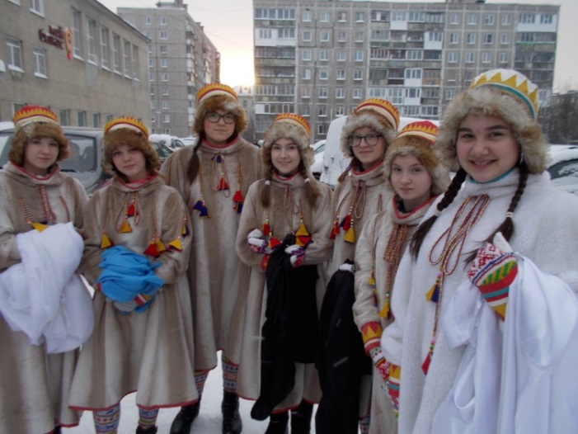
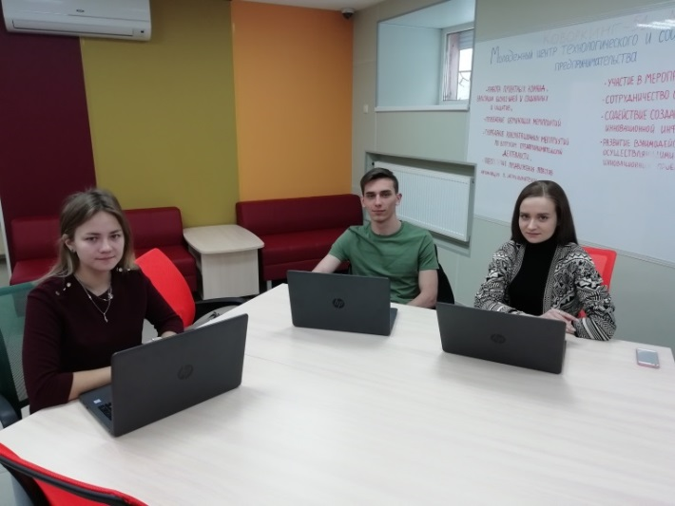
ВЗАИМОДЕЙСТВИЕ СО СРЕДСТВАМИ МАССОВОЙ ИНФОРМАЦИИ И ОБЩЕСТВЕННОСТЬЮ
ДЛЯ ОПУБЛИКОВАНИЯ В ПЕРИОДИЧЕСКОЙ ПЕЧАТИ, РАЗМЕЩЕНИЯ НА ОФИЦИАЛЬНОМ ИНТЕРНЕТ-САЙТЕ МУРМАНСКСТАТА ЗА 2020 ГОД ПОДГОТОВЛЕНЫ: 16 ПУБЛИКАЦИЙ, 31 ПРЕСС-РЕЛИЗ И 26 ПРЕСС-ВЫПУСКОВ. НА РЕГИОНАЛЬНОМ РАДИО И ТЕЛЕВИДЕНИИ ПРОЗВУЧАЛО 12 ВЫСТУПЛЕНИЙ.
В ФЕВРАЛЕ СПЕЦИАЛИСТЫ МУРМАНСКСТАТА ПРИНЯЛИ УЧАСТИЕ В РЕГИОНАЛЬНОМ ПРАЗДНИКЕ «МЕЖДУНАРОДНЫЙ ДЕНЬ СААМОВ».
В СЕНТЯБРЕ В ДИСТАНЦИОННОМ РЕЖИМЕ СОСТОЯЛСЯ ДЕНЬ ОТКРЫТЫХ ДВЕРЕЙ ДЛЯ СТУДЕНТОВ.
ПОДВЕДЕНЫ ИТОГИ РЕГИОНАЛЬНОГО ЭТАПА ВСЕРОССИЙСКОГО ШКОЛЬНОГО КОНКУРСА ПО СТАТИСТИКЕ «ТРЕНД» И МЕЖДУНАРОДНОГО КОНКУРСА СТАТИСТИЧЕСКИХ ПОСТЕРОВ, ОРГАНИЗОВАНО НАГРАЖДЕНИЕ ПОБЕДИТЕЛЕЙ И ПРИЗЁРОВ РЕГИОНАЛЬНОГО ЭТАПА.
КОМАНДА СТУДЕНТОВ МАГУ ПРИНЯЛА УЧАСТИЕ В Х ЮБИЛЕЙНОЙ МЕЖДУНАРОДНОЙ СТУДЕНЧЕСКОЙ ОЛИМПИАДЕ ПО СТАТИСТИКЕ.

Slide 11
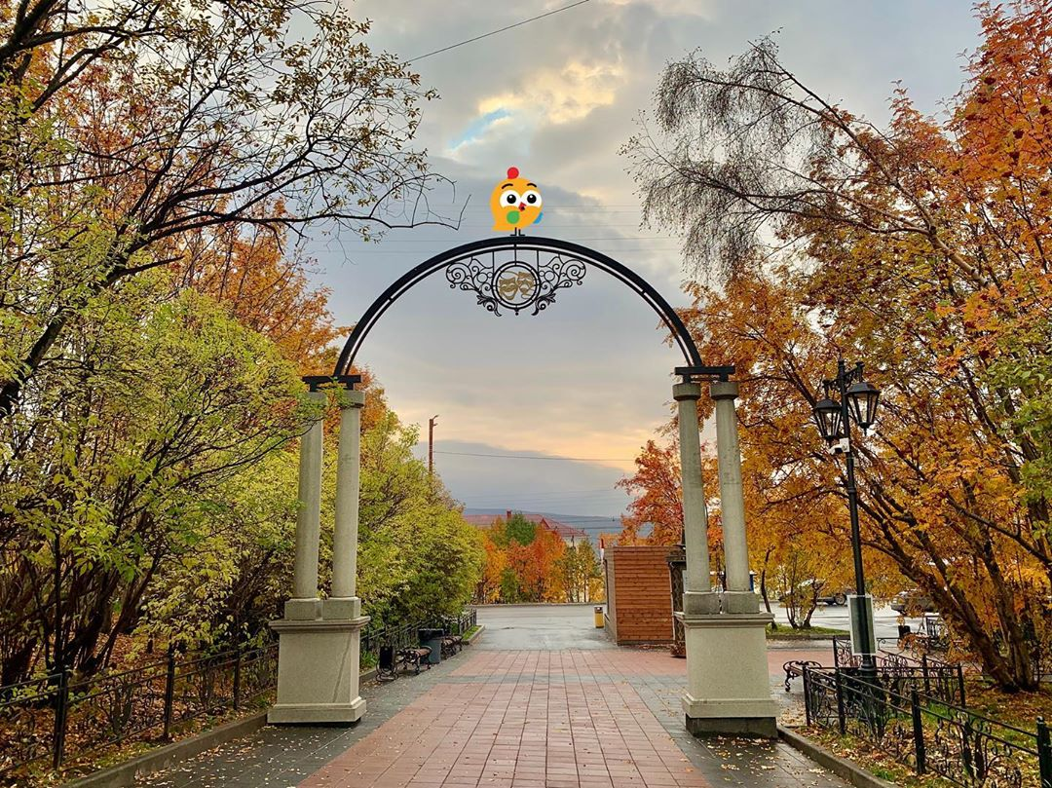
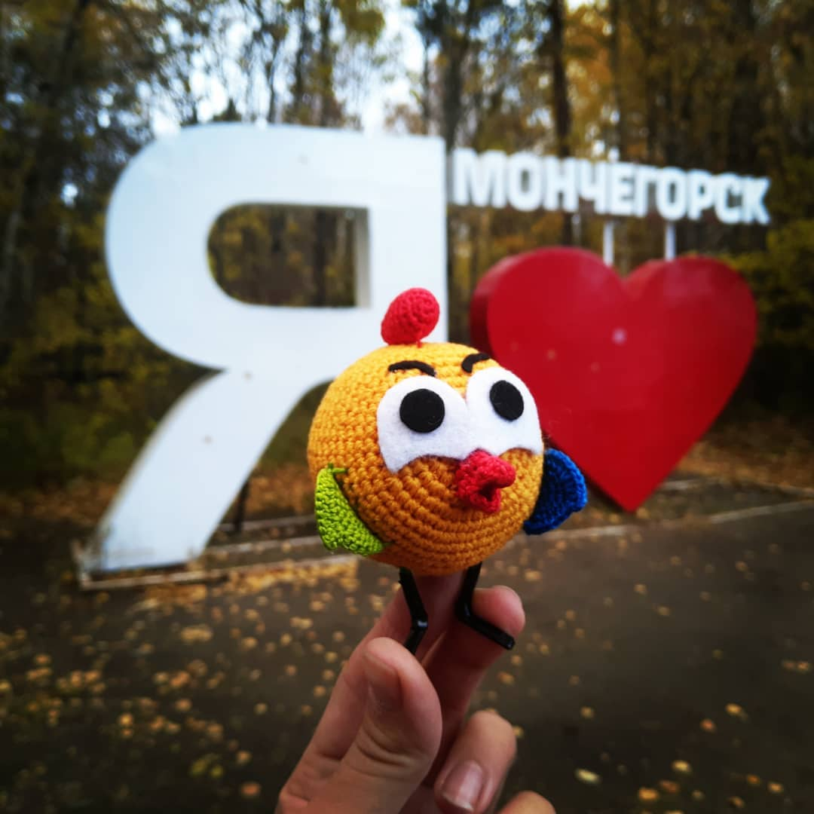
ВЗАИМОДЕЙСТВИЕ СО СРЕДСТВАМИ МАССОВОЙ ИНФОРМАЦИИ И ОБЩЕСТВЕННОСТЬЮ
В ТЕЧЕНИЕ ОТЧЁТНОГО ПЕРИОДА РОССТАТОМ ПРОВОДИЛСЯ ФОТОКОНКУРС «СТРАНА В ОБЪЕКТИВЕ», ОРГАНИЗОВАНО УЧАСТИЕ ЖИТЕЛЕЙ МУРМАНСКОЙ ОБЛАСТИ И СОТРУДНИКОВ МУРМАНСКСТАТА В КОНКУРСЕ С РАЗМЕЩЕНИЕМ ФОТОРАБОТ НА САЙТЕ «STRANA2020.RU».

Slide 12
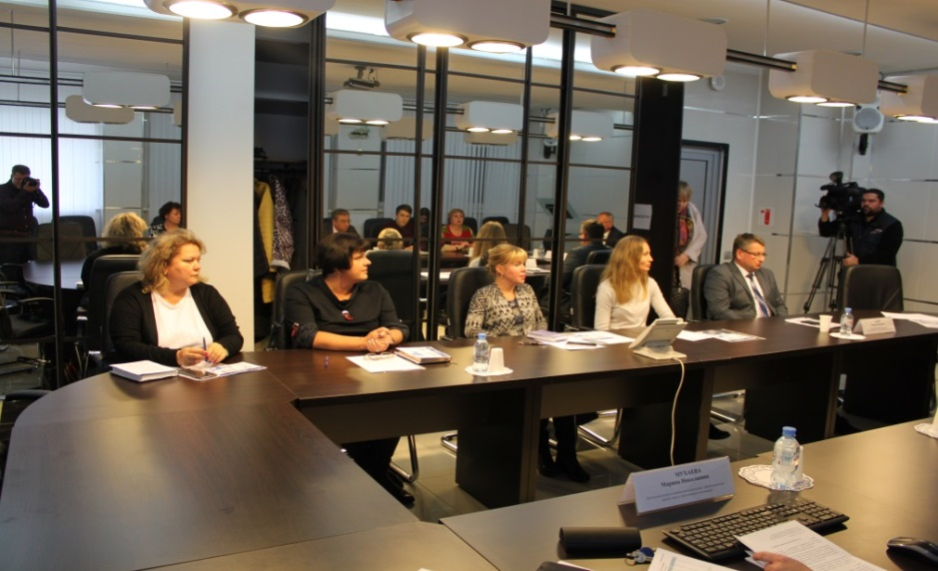
ВЗАИМОДЕЙСТВИЕ С ОРГАНАМИ ИСПОЛНИТЕЛЬНОЙ ВЛАСТИ
ВАЖНЫМ НАПРАВЛЕНИЕМ ВЗАИМОДЕЙСТВИЯ МУРМАНСКСТАТА С ОРГАНАМИ ИСПОЛНИТЕЛЬНОЙ ВЛАСТИ РЕГИОНА ЯВЛЯЕТСЯ УЧАСТИЕ В РАБОТЕ РАБОЧИХ ГРУПП И КОМИССИЙ, СОЗДАННЫХ ПРИ ОРГАНАХ ВЛАСТИ.
РУКОВОДСТВО МУРМАНСКСТАТА ПРИНЯЛО УЧАСТИЕ В ЗАСЕДАНИИ РЕГИОНАЛЬНОЙ КОНТРОЛЬНОЙ ГРУППЫ ПРИ ГЛАВНОМ ФЕДЕРАЛЬНОМ ИНСПЕКТОРЕ ПО МУРМАНСКОЙ ОБЛАСТИ, А ТАКЖЕ В ЗАСЕДАНИЯХ (В ЗАОЧНОЙ ФОРМЕ) КОМИССИИ ПО ПОДВЕДЕНИЮ ИТОГОВ ОЦЕНКИ ЭФФЕКТИВНОСТИ ДЕЯТЕЛЬНОСТИ ОРГАНОВ МЕСТНОГО САМОУПРАВЛЕНИЯ МУРМАНСКОЙ ОБЛАСТИ.
В РЕЖИМЕ ВИДЕОКОНФЕРЕНЦИИ СОСТОЯЛОСЬ ЗАСЕДАНИЕ РАБОЧЕЙ ГРУППЫ ПО ВОПРОСАМ СОЦИАЛЬНО-ЭКОНОМИЧЕСКОГО РАЗВИТИЯ, ЗАНЯТОСТИ НАСЕЛЕНИЯ И МОНИТОРИНГУ ФИНАНСОВО-ЭКОНОМИЧЕСКОГО СОСТОЯНИЯ СИСТЕМООБРАЗУЮЩИХ ПРЕДПРИЯТИЙ ОБЛАСТИ ПРИ МЕЖВЕДОМСТВЕННОЙ КОМИССИИ ПО ОБЕСПЕЧЕНИЮ ДОХОДОВ БЮДЖЕТА МУРМАНСКОЙ ОБЛАСТИ.
СПЕЦИАЛИСТЫ МУРМАНСКСТАТА ПРИНЯЛИ УЧАСТИЕ:
СОВМЕСТНО С ПРЕДСТАВИТЕЛЯМИ МИНИСТЕРСТВА ЭКОНОМИЧЕСКОГО РАЗВИТИЯ МУРМАНСКОЙ ОБЛАСТИ В РАБОЧЕЙ ВСТРЕЧЕ ПО ВОПРОСАМ РАСЧЁТА КЛЮЧЕВЫХ ПОКАЗАТЕЛЕЙ ОЦЕНКИ ЭФФЕКТИВНОСТИ ДЕЯТЕЛЬНОСТИ ОРГАНОВ ИСПОЛНИТЕЛЬНОЙ ВЛАСТИ СУБЪЕКТОВ РОССИЙСКОЙ ФЕДЕРАЦИИ (В Т.Ч. ОБЪЁМА ИНВЕСТИЦИЙ В ОСНОВНОЙ КАПИТАЛ), ФАКТОРОВ, ВЛИЯЮЩИХ НА ДАННЫЕ ПОКАЗАТЕЛИ, А ТАКЖЕ МЕТОДОЛОГИИ ФОРМИРОВАНИЯ ВЫБОРОЧНОЙ СОВОКУПНОСТИ ОБЪЕКТОВ НАБЛЮДЕНИЯ, ДОСЧЁТОВ И ПОЛУЧЕНИЯ СВОДНОЙ ИНФОРМАЦИИ ПО РЕГИОНУ ПО ВЫБОРОЧНОМУ ФЕДЕРАЛЬНОМУ СТАТИСТИЧЕСКОМУ НАБЛЮДЕНИЮ ПО ФОРМЕ 1-СОНКО;
В РАБОЧЕЙ ВСТРЕЧЕ В РЕЖИМЕ ВИДЕОКОНФЕРЕНЦИИ С ПРЕДСТАВИТЕЛЯМИ ОТДЕЛЕНИЯ ПО МУРМАНСКОЙ ОБЛАСТИ СЕВЕРО-ЗАПАДНОГО ГУ ЦБ РФ ПО ВОПРОСУ ФОРМИРОВАНИЯ ОФИЦИАЛЬНОЙ СТАТИСТИЧЕСКОЙ ИНФОРМАЦИИ ПО ПОКАЗАТЕЛЯМ «ИНДЕКС ПОТРЕБИТЕЛЬСКИХ ЦЕН» И УРОВЕНЬ БЕЗРАБОТИЦЫ;
В СЕМИНАРЕ БАРЕНЦПРЕСС ДЛЯ ПРЕДСТАВИТЕЛЕЙ ПРЕСС-СЛУЖБ, СРЕДСТВ МАССОВОЙ ИНФОРМАЦИИ «КАК СДЕЛАТЬ СВОЁ СМИ УСПЕШНЫМ В ИНТЕРНЕТЕ».

Slide 13
ВЗАИМОДЕЙСТВИЕ С ОРГАНАМИ ИСПОЛНИТЕЛЬНОЙ ВЛАСТИ
ВО ИСПОЛНЕНИЕ ПЛАНА МЕРОПРИЯТИЙ НА 2020-2021 ГОДЫ ПО СОВЕРШЕНСТВОВАНИЮ ИНФОРМАЦИОННОГО ОБЕСПЕЧЕНИЯ ТЕРРИТОРИАЛЬНЫМИ ОРГАНАМИ РОССТАТА ОГВ И ОМСУ ОФИЦИАЛЬНОЙ СТАТИСТИЧЕСКОЙ ИНФОРМАЦИЕЙ В МУРМАНСКСТАТЕ ОРГАНИЗОВАНА «ГОРЯЧАЯ» ЛИНИЯ.
ПОДГОТОВЛЕНЫ И НАПРАВЛЕНЫ В ОРГАНЫ ВЛАСТИ ПРЕЗЕНТАЦИИ: «ПОРЯДОК И СПОСОБЫ ПРЕДОСТАВЛЕНИЯ (РАСПРОСТРАНЕНИЯ) ОФИЦИАЛЬНОЙ СТАТИСТИЧЕСКОЙ ИНФОРМАЦИИ» И «НАЦИОНАЛЬНЫЙ ПРОЕКТ «ЦИФРОВАЯ ЭКОНОМИКА РОССИЙСКОЙ ФЕДЕРАЦИИ».
СОСТОЯЛИСЬ 4 ЗАСЕДАНИЯ ОБЩЕСТВЕННОГО СОВЕТА ПРИ МУРМАНСКСТАТЕ (3 - В ЗАОЧНОЙ ФОРМЕ), НА КОТОРЫХ БЫЛИ РАССМОТРЕНЫ ВОПРОСЫ:
«ОБ ОСНОВНЫХ ПОКАЗАТЕЛЯХ СОЦИАЛЬНО-ЭКОНОМИЧЕСКОГО РАЗВИТИЯ МУРМАНСКОЙ ОБЛАСТИ В 2019 ГОДУ»;
«О ПРОВЕДЕНИИ ВЫБОРОЧНЫХ ФЕДЕРАЛЬНЫХ СТАТИСТИЧЕСКИХ НАБЛЮДЕНИЙ ПО СОЦИАЛЬНО-ДЕМОГРАФИЧЕСКИМ ПРОБЛЕМАМ НА ТЕРРИТОРИИ МУРМАНСКОЙ ОБЛАСТИ В 2020 ГОДУ»;
«ОБ ИНФОРМАЦИОННО-РАЗЪЯСНИТЕЛЬНОЙ РАБОТЕ ПО ВПН-2020»;
«О ПРИНИМАЕМЫХ В МУРМАНСКСТАТЕ МЕРАХ, НАПРАВЛЕННЫХ НА ПРОТИВОДЕЙСТВИЕ КОРРУПЦИИ»;
«О ПЕРЕНОСЕ СРОКА ПРОВЕДЕНИЯ ВПН-2020, ЕЁ НОВОМ ФОРМАТЕ И ПРЕИМУЩЕСТВАХ УЧАСТИЯ В ПЕРЕПИСИ НА САЙТЕ ГОСУДАРСТВЕННЫХ И МУНИЦИПАЛЬНЫХ УСЛУГ»;
«О РЕЗУЛЬТАТАХ ОБСЛЕДОВАНИЯ УДОВЛЕТВОРЁННОСТИ ПОЛЬЗОВАТЕЛЕЙ СТАТИСТИЧЕСКОЙ ИНФОРМАЦИЕЙ, ПРЕДОСТАВЛЯЕМОЙ ФЕДЕРАЛЬНОЙ СЛУЖБОЙ ГОСУДАРСТВЕННОЙ СТАТИСТИКИ И ЕЁ ТЕРРИТОРИАЛЬНЫМИ ОРГАНАМИ, И РАБОТОЙ СЛУЖБЫ В ЦЕЛОМ В 2019 ГОДУ»;
«О ПОДВЕДЕНИИ ИТОГОВ ДЕЯТЕЛЬНОСТИ ОБЩЕСТВЕННОГО СОВЕТА В 2020 ГОДУ»;
- «О ПРЕТЕНЗИОННОЙ РАБОТЕ МУРМАНСКСТАТА В 2020 ГОДУ».

Slide 14
ПРЕТЕНЗИОННАЯ РАБОТА
В 2020 ГОДУ МУРМАНСКСТАТОМ ВОЗБУЖДЕНО 89 ДЕЛ ПО АДМИНИСТРАТИВНЫМ ПРАВОНАРУШЕНИЯМ, ОТВЕТСТВЕННОСТЬ ЗА КОТОРЫЕ УСТАНОВЛЕНА СТ. 13.19 КоАП РФ.
ВЫНЕСЕНО:
- 80 ПОСТАНОВЛЕНИЙ О НАЗНАЧЕНИИ АДМИНИСТРАТИВНОГО НАКАЗАНИЯ;
- 1 ПОСТАНОВЛЕНИЕ О ПРЕКРАЩЕНИИ АДМИНИСТРАТИВНОГО ПРОИЗВОДСТВА В СВЯЗИ С ОТСУТСТВИЕМ СОБЫТИЯ АДМИНИСТРАТИВНОГО ПРАВОНАРУШЕНИЯ;
- 7 ПОСТАНОВЛЕНИЙ О ПРЕКРАЩЕНИИ АДМИНИСТРАТИВНОГО ПРОИЗВОДСТВА В СВЯЗИ С ИСТЕЧЕНИЕМ СРОКА ПРИВЛЕЧЕНИЯ К АДМИНИСТРАТИВНОЙ ОТВЕТСТВЕННОСТИ.
ОБЩАЯ СУММА НАЗНАЧЕННЫХ ШТРАФОВ СОСТАВЛЯЕТ 2198 ТЫС. РУБЛЕЙ.
ВОЗБУЖДЕНО 22 ДЕЛА ОБ АДМИНИСТРАТИВНЫХ ПРАВОНАРУШЕНИЯХ ПО Ч.1 СТ.20.25 КоАП РФ. В СУД НА РАССМОТРЕНИЕ НАПРАВЛЕНО 22 ДЕЛА, ИЗ НИХ ПО 12 ДЕЛАМ ПРИНЯТО РЕШЕНИЕ О ПРИВЛЕЧЕНИИ ЮРИДИЧЕСКИХ И ДОЛЖНОСТНЫХ ЛИЦ К АДМИНИСТРАТИВНОЙ ОТВЕТСТВЕННОСТИ И НАЗНАЧЕНИИ АДМИНИСТРАТИВНОГО НАКАЗАНИЯ В ВИДЕ ШТРАФА НА ОБЩУЮ СУММУ 460 ТЫС. РУБЛЕЙ, ПО 2 ДЕЛАМ ВЫНЕСЕНЫ РЕШЕНИЯ О НАЗНАЧЕНИИ АДМИНИСТРАТИВНЫХ НАКАЗАНИЙ В ВИДЕ ПРЕДУПРЕЖДЕНИЙ; ПО 6 ДЕЛАМ ВЫНЕСЕНЫ РЕШЕНИЯ О ПРЕКРАЩЕНИИ ПРОИЗВОДСТВА В СВЯЗИ С ИСТЕЧЕНИЕМ СРОКА ПРИВЛЕЧЕНИЯ К АДМИНИСТРАТИВНОЙ ОТВЕТСТВЕННОСТИ; 2 ДЕЛА НАХОДЯТСЯ В СТАДИИ РАССМОТРЕНИЯ.
ВОЗБУЖДЕНО И НАПРАВЛЕНО НА РАССМОТРЕНИЕ В СУД 1 ДЕЛО ОБ АДМИНИСТРАТИВНОМ ПРАВОНАРУШЕНИИ ПО СТ. 19.6 КоАП РФ И 1 ДЕЛО ОБ АДМИНИСТРАТИВНОМ ПРАВОНАРУШЕНИИ ПО СТ. 17.7 КоАП РФ.
ЗА 2020 ГОД ПО ПОСТАНОВЛЕНИЯМ О НАЗНАЧЕНИИ АДМИНИСТРАТИВНОГО НАКАЗАНИЯ ПО СТАТЬЯМ 13.19, 20.25 КоАП РФ В ДОХОД ГОРОДА МУРМАНСКА ПЕРЕЧИСЛЕНО 316,0 ТЫС. РУБЛЕЙ, ПО СТ. 13.19 КоАП РФ В ДОХОД ФЕДЕРАЛЬНОГО БЮДЖЕТА – 930,0 ТЫС. РУБЛЕЙ.
ПО ОБРАЩЕНИЮ ДРУГИХ СУБЪЕКТОВ ОФИЦИАЛЬНОГО СТАТИСТИЧЕСКОГО УЧЁТА ВЫНЕСЕНО 29 ОПРЕДЕЛЕНИЙ ОБ ОТКАЗЕ В ВОЗБУЖДЕНИИ ДЕЛ ОБ АДМИНИСТРАТИВНЫХ ПРАВОНАРУШЕНИЯХ, ИЗ НИХ 3 – В СВЯЗИ С ОТСУТСТВИЕМ СОСТАВА АДМИНИСТРАТИВНОГО ПРАВОНАРУШЕНИЯ, 7 – В СВЯЗИ С ОТСУТСТВИЕМ СОБЫТИЯ АДМИНИСТРАТИВНОГО ПРАВОНАРУШЕНИЯ, 19 – В СВЯЗИ С ИСТЕЧЕНИЕМ СРОКА ПРИВЛЕЧЕНИЯ К АДМИНИСТРАТИВНОЙ ОТВЕТСТВЕННОСТИ.
В 2020 ГОДУ РЕСПОНДЕНТАМИ ОБЖАЛОВАНЫ 17 ПОСТАНОВЛЕНИЙ МУРМАНСКСТАТА О НАЗНАЧЕНИИ АДМИНИСТРАТИВНЫХ НАКАЗАНИЙ.

Slide 15
ДОКУМЕНТООБОРОТ
Зарегистрировано документов
8712 входящих
5676 исходящих
Исполнено 1232 поручений
В МУРМАНСКСТАТ ПОСТУПИЛО 147 ОБРАЩЕНИЙ ГРАЖДАН, ИЗ НИХ 2 ПО СОСТОЯНИЮ НА 01.01.2021 НАХОДЯТСЯ В СТАДИИ РАССМОТРЕНИЯ. В ХОДЕ РАССМОТРЕНИЯ ОБРАЩЕНИЙ ГРАЖДАН ЖАЛОБ НА ДЕЙСТВИЕ ЛИБО БЕЗДЕЙСТВИЕ ДОЛЖНОСТНЫХ ЛИЦ МУРМАНСКСТАТА, ПОВЛЁКШИХ НАРУШЕНИЕ ПРАВ, СВОБОД И ЗАКОННЫХ ИНТЕРЕСОВ ГРАЖДАН, НЕ УСТАНОВЛЕНО.

Slide 16
ОБЕСПЕЧЕНИЕ ФУНКЦИОНИРОВАНИЯ ДЕЯТЕЛЬНОСТИ МУРМАНСКСТАТА
ПО СОСТОЯНИЮ НА 31.12.2020 ЗАКЛЮЧЕНО
120 КОНТРАКТОВ (ДОГОВОРОВ)
ПО РЕЗУЛЬТАТАМ КОНКУРЕНТНЫХ ПРОЦЕДУР
39
С ЕДИНСТВЕННЫМ ПОСТАВЩИКОМ
81
ЗАКЛЮЧЕНЫ ДОГОВОРЫ И ГОСКОНТРАКТЫ:
- НА ПОДГОТОВКУ К ОТОПИТЕЛЬНОМУ СЕЗОНУ НА 2020-2021 ГОДЫ И ТЕХНИЧЕСКОЕ ОБСЛУЖИВАНИЕ ТЕПЛОВОГО ПУНКТА ДО КОНЦА 2020 ГОДА И НА 2021 ГОД;
- ПО ОБЕСПЕЧЕНИЮ ЭЛЕКТРО-, ВОДО- И ТЕПЛОСНАБЖЕНИЕМ ПОМЕЩЕНИЙ МУРМАНСКСТАТА;
- НА ОБСЛУЖИВАНИЕ ПОМЕЩЕНИЙ, ЗАНИМАЕМЫХ СПЕЦИАЛИСТАМИ ОССР В ГОРОДАХ (НАСЕЛЁННЫХ ПУНКТАХ) ОБЛАСТИ, А ТАКЖЕ ПОМЕЩЕНИЙ ДЛЯ НУЖД ВПН-2020;
- НА РЕМОНТ И ТЕХНИЧЕСКОЕ ОБСЛУЖИВАНИЕ 2-Х ЛИФТОВ ДО КОНЦА 2020 ГОДА, ПОСТАВКУ НЕФТЕПРОДУКТОВ (БЕНЗИНА) ДО КОНЦА 2020 ГОДА И НА I – ПОЛУГОДИЕ 2021 ГОДА, ОХРАНУ АДМИНИСТРАТИВНОГО ЗДАНИЯ НА 2020-2021 ГОДЫ, НА ТЕХОСМОТР, ТЕХОБСЛУЖИВАНИЕ И РЕМОНТ АВТОМОБИЛЕЙ;
- НА ОЦЕНКУ СООТВЕТСТВИЯ ТЕХНИЧЕСКОМУ РЕГЛАМЕНТУ ТАМОЖЕННОГО СОЮЗА ТР ТС 011/2011 «БЕЗОПАСНОСТЬ ЛИФТОВ» ЛИФТА ГРУЗОПОДЪЁМНОСТЬЮ 500 КГ;
- НА ПОЛУЧЕНИЕ ДОСТУПА К ТЕЛЕФОННОЙ СЕТИ ОБЩЕГО ПОЛЬЗОВАНИЯ, ВНУТРИЗОНОВОЙ И МЕЖДУГОРОДНЕЙ СВЯЗИ;
- НА ПРОВЕДЕНИЕ ДЕЗИНФЕКЦИИ АДМИНИСТРАТИВНОГО ЗДАНИЯ МУРМАНСКСТАТА;
- НА ОКАЗАНИЕ УСЛУГ ПО ТЕХНИЧЕСКОМУ ОБСЛУЖИВАНИЮ СИСТЕМ АВТОМАТИЧЕСКОЙ УСТАНОВКИ ПОЖАРОТУШЕНИЯ В АРХИВЕ И СИСТЕМЫ АВТОМАТИЧЕСКОЙ УСТАНОВКИ ПОЖАРНОЙ СИГНАЛИЗАЦИИ И СИСТЕМЫ ОПОВЕЩЕНИЯ И УПРАВЛЕНИЯ ЭВАКУАЦИЕЙ ПРИ ПОЖАРЕ;
- НА ВЫПОЛНЕНИЕ РАБОТ ПО ГИДРОИЗОЛЯЦИИ ЗАЩИТНОГО СООРУЖЕНИЯ ГРАЖДАНСКОЙ ОБОРОНЫ;
- НА ЕЖЕДНЕВНОЕ МЕДИЦИНСКОЕ ОСВИДЕТЕЛЬСТВОВАНИЕ ВОДИТЕЛЕЙ МУРМАНСКСТАТА.
ВЫПОЛНЕНА ЗАМЕНА ЛИФТА ГРУЗОПОДЪЁМНОСТЬЮ 1000 КГ, ОТРАБОТАВШЕГО НАЗНАЧЕННЫЙ СРОК СЛУЖБЫ И НЕ СООТВЕТСТВУЮЩЕГО ТЕХНИЧЕСКОМУ РЕГЛАМЕНТУ ТАМОЖЕННОГО СОЮЗА ТР ТС 011/2011 «БЕЗОПАСНОСТЬ ЛИФТОВ». ЛИФТ ПРОШЁЛ ОСВИДЕТЕЛЬСТВОВАНИЕ ЭКСПЕРТНОЙ ОРГАНИЗАЦИЕЙ, ПРИНЯТ В ЭКСПЛУАТАЦИЮ И ЗАРЕГИСТРИРОВАН В РОСТЕХНАДЗОРЕ.

Slide 17
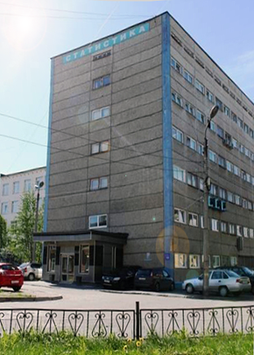
ОБЕСПЕЧЕНИЕ ФУНКЦИОНИРОВАНИЯ ДЕЯТЕЛЬНОСТИ МУРМАНСКСТАТА
В ЦЕЛЯХ ПРОВЕДЕНИЯ ОПТИМИЗАЦИИ ПЛОЩАДЕЙ ПОМЕЩЕНИЙ, ЗАНИМАЕМЫХ СОТРУДНИКАМИ МУРМАНСКСТАТА, ОСУЩЕСТВЛЕНА ПЕРЕДАЧА ПОМЕЩЕНИЯ 2-ГО ЭТАЖА И ЛЕСТНИЧНОЙ КЛЕТКИ КОРПУСА А ОБЩЕЙ ПЛОЩАДЬЮ 200,8 КВ. М, В Т.Ч. КАБИНЕТНОЙ – 79,7 КВ. М, ЦЕНТРУ ПО ОБЕСПЕЧЕНИЮ ДЕЯТЕЛЬНОСТИ КАЗНАЧЕЙСТВА РОССИИ.
НАПРАВЛЕНА В РОССТАТ И МИНИСТЕРСТВО ЭКОНОМИЧЕСКОГО РАЗВИТИЯ РФ ДЕКЛАРАЦИЯ ОБ ЭНЕРГОСБЕРЕЖЕНИИ И ПОВЫШЕНИИ ЭНЕРГЕТИЧЕСКОЙ ЭФФЕКТИВНОСТИ ЗА 2019 ГОД.
ВО ИСПОЛНЕНИИ ПЛАНА МЕРОПРИЯТИЙ ПО ПОВЫШЕНИЮ ЗНАЧЕНИЙ ПОКАЗАТЕЛЕЙ ДОСТУПНОСТИ ДЛЯ ИНВАЛИДОВ ОБЪЕКТОВ И УСЛУГ В УСТАНОВЛЕННЫХ СФЕРАХ ДЕЯТЕЛЬНОСТИ В РОССТАТ НАПРАВЛЕНЫ РЕЗУЛЬТАТЫ ПАСПОРТИЗАЦИИ АДМИНИСТРАТИВНОГО ЗДАНИЯ МУРМАНСКСТАТА ЗА 2020 ГОД.
ОРГАНИЗОВАНА ЕЖЕГОДНАЯ ПЕРЕЗАРЯДКА И ОСВИДЕТЕЛЬСТВОВАНИЕ 64 ОГНЕТУШИТЕЛЕЙ.
ВНЕСЕНЫ ИЗМЕНЕНИЯ В ПАСПОРТ БЕЗОПАСНОСТИ МУРМАНСКСТАТА В СООТВЕТСТВИИ С ПОСТАНОВЛЕНИЕМ ПРАВИТЕЛЬСТВА РОССИЙСКОЙ ФЕДЕРАЦИИ ОТ 21.11.2019 № 1479 И УКАЗАНИЙ РОССТАТА ОТ 06.12.2019 № СО-16-2/5741-ТО. ВЫПОЛНЕНЫ РЕШЕНИЯ АНТИТЕРРОРИСТИЧЕСКОЙ КОМИССИИ В МУРМАНСКОЙ ОБЛАСТИ В ЧАСТИ, КАСАЮЩЕЙСЯ МУРМАНСКСТАТА.
РАЗРАБОТАН КОМПЛЕКСНЫЙ ПЛАН МЕРОПРИЯТИЙ ПО УЛУЧШЕНИЮ И ОЗДОРОВЛЕНИЮ УСЛОВИЙ ТРУДА В МУРМАНСКСТАТЕ НА 2020 ГОД.
ПОДГОТОВЛЕНЫ ПЛАНЫ ОСНОВНЫХ МЕРОПРИЯТИЙ ПО ГРАЖДАНСКОЙ ОБОРОНЕ И ЧРЕЗВЫЧАЙНЫМ СИТУАЦИЯМ, ОСНОВНЫХ МЕРОПРИЯТИЙ ПО ОБЕСПЕЧЕНИЮ ПОЖАРНОЙ БЕЗОПАСНОСТИ В МУРМАНСКСТАТЕ НА 2020 ГОД. В УМЦ ГО ЧС ПО МУРМАНСКОЙ ОБЛАСТИ ПРОШЛИ ОБУЧЕНИЕ ПО ГО ЧС РУКОВОДИТЕЛЬ И 5 СОТРУДНИКОВ МУРМАНСКСТАТА.
В ЦЕЛЯХ ПРЕДУПРЕЖДЕНИЯ РАСПРОСТРАНЕНИЯ КОРОНАВИРУСНОЙ ИНФЕКЦИИ В МУРМАНСКСТАТЕ ПРИКАЗОМ УТВЕРЖДЁН СОСТАВ ОПЕРАТИВНОГО ШТАБА И ПЛАН НЕОТЛОЖНЫХ МЕРОПРИЯТИЙ. В СООТВЕТСТВИИ С ЭТИМ ПЛАНОМ ОРГАНИЗОВАНА ПРОФИЛАКТИЧЕСКАЯ РАБОТА ПО БОРЬБЕ С РАСПРОСТРАНЕНИЕМ КОРОНАВИРУСНОЙ ИНФЕКЦИИ.

Slide 18
ОБЕСПЕЧЕНИЕ ФУНКЦИОНИРОВАНИЯ ДЕЯТЕЛЬНОСТИ МУРМАНСКСТАТА
ДЛЯ ОСУЩЕСТВЛЕНИЯ ДЕЯТЕЛЬНОСТИ МУРМАНСКСТАТА ПО СОСТОЯНИЮ НА 31.12.2020 БЫЛИ ВЫДЕЛЕНЫ ЛИМИТЫ БЮДЖЕТНЫХ ОБЯЗАТЕЛЬСТВ В РАЗМЕРЕ 209483,4 ТЫС. РУБЛЕЙ.
ПЕРЕЧИСЛЕНИЕ СРЕДСТВ В ФЕДЕРАЛЬНЫЙ И МЕСТНЫЙ БЮДЖЕТЫ, ИФНС И ВНЕБЮДЖЕТНЫЕ ФОНДЫ ПРОИЗВОДИЛОСЬ СВОЕВРЕМЕННО, ЗАРАБОТНАЯ ПЛАТА РАБОТНИКАМ МУРМАНСКСТАТА ВЫПЛАЧИВАЛАСЬ В УСТАНОВЛЕННЫЕ СРОКИ.
ДЛЯ ОКАЗАНИЯ ИНФОРМАЦИОННЫХ УСЛУГ ПО ПРЕДОСТАВЛЕНИЮ СТАТИСТИЧЕСКОЙ ИНФОРМАЦИИ ЗАКЛЮЧЕНО 39 ДОГОВОРОВ (КОНТРАКТОВ) НА СУММУ 2090,7 ТЫС. РУБЛЕЙ.
В ДОХОД ФЕДЕРАЛЬНОГО БЮДЖЕТА ОТ ОКАЗАНИЯ ПЛАТНЫХ УСЛУГ ПО ПРЕДОСТАВЛЕНИЮ СТАТИСТИЧЕСКОЙ ИНФОРМАЦИИ ПЕРЕЧИСЛЕНО 2170,6 ТЫС. РУБЛЕЙ
103,4% ОТ УСТАНОВЛЕННОГО РОССТАТОМ ГОДОВОГО ПЛАНОВОГО ЗАДАНИЯ
В РАЗМЕРЕ 2100,0 ТЫС. РУБЛЕЙ

Slide 19
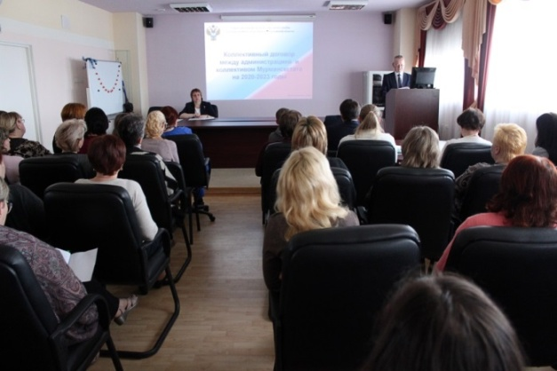
КАДРОВАЯ РАБОТА
В 2020 ГОДУ НА РАБОТУ ПРИНЯТ 21 ЧЕЛОВЕК, УВОЛЕНО – 25.
ПРИСВОЕНЫ ОЧЕРЕДНЫЕ КЛАССНЫЕ ЧИНЫ В ПРЕДЕЛАХ ГРУПП ДОЛЖНОСТЕЙ 20 ГРАЖДАНСКИМ СЛУЖАЩИМ, ПО РЕЗУЛЬТАТАМ ЭКЗАМЕНА – 1.
ПО СОСТОЯНИЮ НА 01.01.2021 БЫЛИ ВАКАНТНЫ 1 ДОЛЖНОСТЬ ГОСУДАРСТВЕННОЙ ГРАЖДАНСКОЙ СЛУЖБЫ И 4 ДОЛЖНОСТИ, ПЕРЕВЕДЁННЫЕ НА НОВУЮ СИСТЕМУ ОПЛАТЫ ТРУДА.
ЗАКЛЮЧЕНО 1009 ГРАЖДАНСКО-ПРАВОВЫХ ДОГОВОРОВ С ЛИЦАМИ, ПРИВЛЕКАЕМЫМИ К ВЫПОЛНЕНИЮ РАБОТ, СВЯЗАННЫМИ С ПРОВЕДЕНИЕМ ПЕРЕПИСЕЙ И ОБСЛЕДОВАНИЙ.
СПЕЦИАЛИСТЫ МУРМАНСКСТАТА ПРИНЯЛИ УЧАСТИЕ В СЕМИНАРАХ, ПРОВОДИМЫХ РОССТАТОМ:
- ПО ВОПРОСАМ ПОДГОТОВКИ И ПРОВЕДЕНИЯ ВЫБОРОЧНОГО НАБЛЮДЕНИЙ УЧАСТИЯ НАСЕЛЕНИЯ В НЕПРЕРЫВНОМ ОБРАЗОВАНИИ;
- ПО ОСНОВНЫМ ПОНЯТИЯМ ИННОВАЦИОННОЙ ДЕЯТЕЛЬНОСТИ В СООТВЕТСТВИИ С СОВРЕМЕННЫМИ МЕЖДУНАРОДНЫМИ СТАНДАРТАМИ;
- ПО ВОПРОСАМ ПОДГОТОВКИ И ПРОВЕДЕНИЯ ВЫБОРОЧНОГО НАБЛЮДЕНИЯ СОСТОЯНИЯ ЗДОРОВЬЯ НАСЕЛЕНИЯ;
- ПО ВОПРОСАМ ОРГАНИЗАЦИИ И ПРОВЕДЕНИЯ ФЕДЕРАЛЬНОГО СТАТИСТИЧЕСКОГО НАБЛЮДЕНИЯ ПО СТАТИСТИКЕ ПЛАТНЫХ УСЛУГ;
- ПО ПРОГРАММЕ «ОРГАНИЗАЦИЯ И ВЕДЕНИЕ ШИФРОВАЛЬНОЙ РАБОТЫ»;
- ПО ТЕМЕ «КАЧЕСТВО СТРУКТУРНОГО ОБСЛЕДОВАНИЯ ПРЕДПРИЯТИЙ КАК ИНФОРМАЦИОННОЙ ОСНОВЫ
РАЗРАБОТКИ ТАБЛИЦ «ЗАТРАТЫ-ВЫПУСКИ»;
- ПО ПРОГРАММЕ «ПОСТРОЕНИЕ ПЕРСПЕКТИВНОЙ МОДЕЛИ ГОСУДАРСТВЕННОЙ СТАТИСТИКИ И СОВРЕМЕННЫЕ
ТЕХНОЛОГИИ ПРОИЗВОДСТВА И РАСПРОСТРАНЕНИЯ СТАТИСТИЧЕСКИХ ДАННЫХ;
- ПО ВОПРОСАМ ПОДГОТОВКИ К ПРОВЕДЕНИЮ СЕЛЬСКОХОЗЯЙСТВЕННОЙ МИКРОПЕРЕПИСИ 2021 ГОДА;
- ПО ВОПРОСАМ ПРОВЕДЕНИЯ ВПН-2020 (В РЕЖИМЕ ВКС);
- ПО ПОДГОТОВКЕ ИНФОРМАЦИОННОЙ БАЗЫ В ПК ГД-ПТК ДЛЯ ФОРМИРОВАНИЯ ВРП (В РЕЖИМЕ ВКС).
В МАРТЕ СОСТОЯЛОСЬ ОБЩЕЕ СОБРАНИЕ ТРУДОВОГО КОЛЛЕКТИВА ПО ПРИНЯТИЮ КОЛЛЕКТИВНОГО ДОГОВОРА НА 2020–2023 ГОДЫ, ПРИНЯТО СОГЛАШЕНИЕ ОБ ОХРАНЕ ТРУДА НА 2020 ГОД.
ПРОДОЛЖЕНА РАБОТА ПО РЕАЛИЗАЦИИ МЕРОПРИЯТИЙ ПО ПРОТИВОДЕЙСТВИЮ КОРРУПЦИИ В МУРМАНСКСТАТЕ.

Slide 20
СПАСИБО ЗА ВНИМАНИЕ

